Slide 1
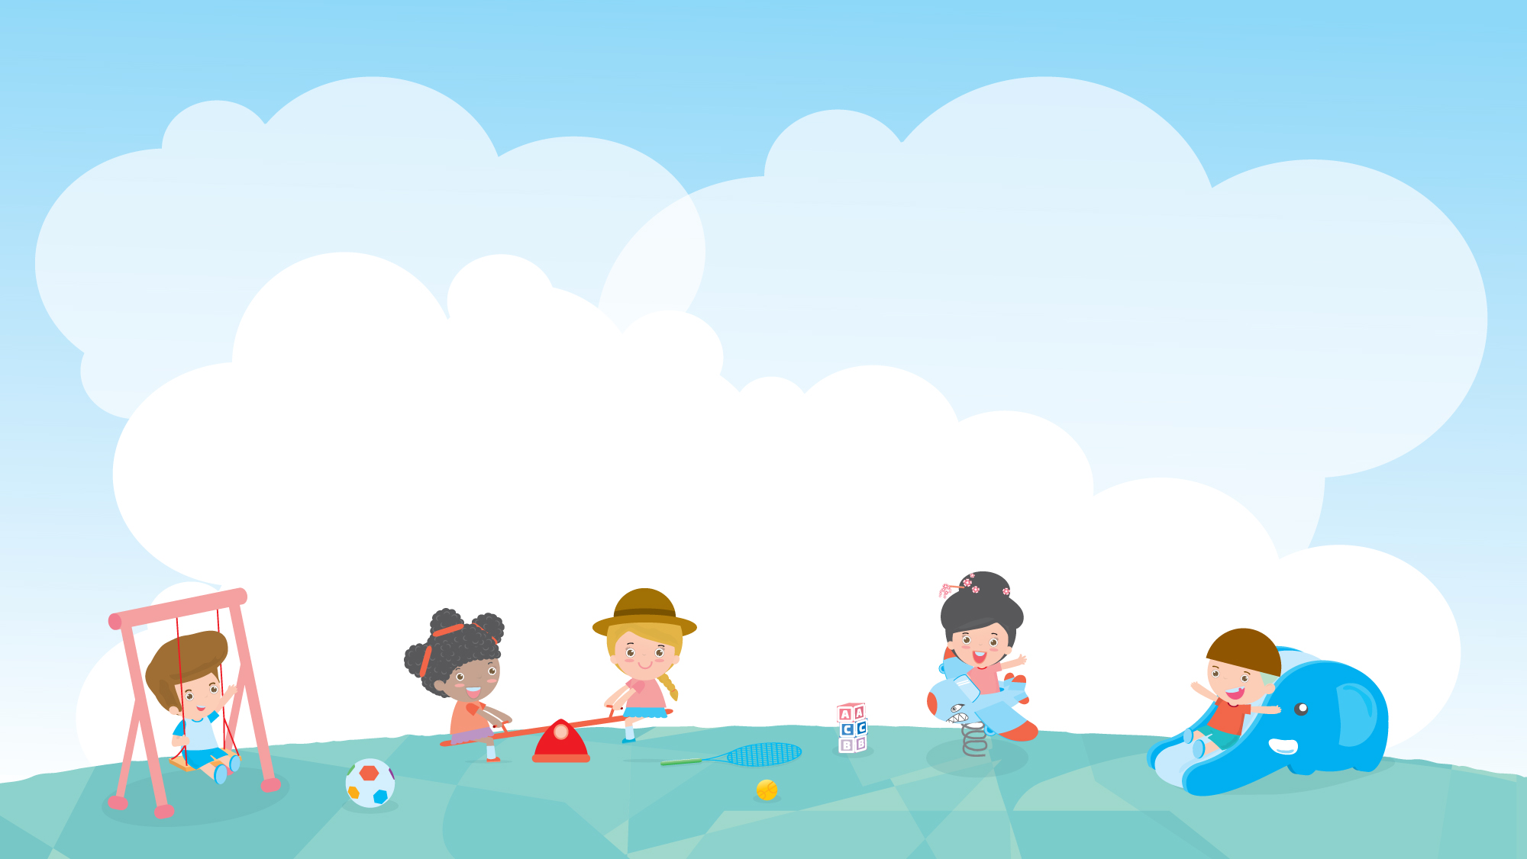
세계 여러 나라의 전통놀이를 활용한
부모-자녀 상호작용 놀이 활동
멈추기! 손들기! 건너기!

Slide 2

4회기
멈추기! 손들기! 건너기!
활동수준ㅣ
★★☆(할 수 있어요!)
놀이
영역
신체·건강
인지·언어
자녀
연령
0~1세
2세
사회·정서
예술·표현
3~5세
6~7세
놀이
목표
한국의 교통안전 규칙에 관해 알 수 있어요
놀이를 통해 자연스럽게 교통규칙을 익힐 수 있어요
놀이
자료
교통안전 규칙 그림 자료, 신호등 그림 자료, 큰 보자기

Slide 3

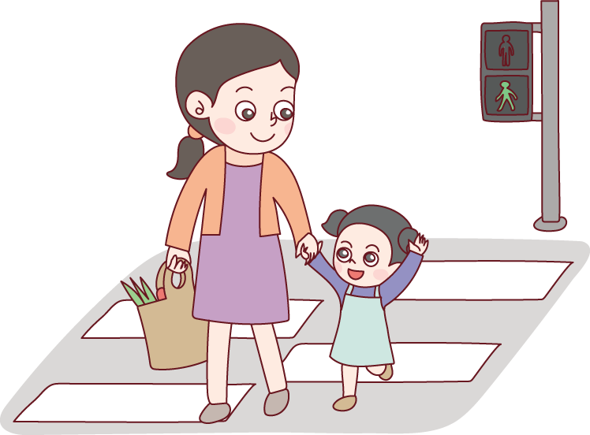
4회기
멈추기! 손들기! 건너기!
에피소드
전통이와 엄마는 마트에 다녀오는 길이에요. 신호등의 빨간색 불이 초록색으로 바뀌었어요.
바로 건너려는 전통이에게 엄마는 일단 멈춘 후에 주위를 살피고 걷자고 말해주었어요.
손을 들고 천천히 횡단보도를 건너고 있네요.

Slide 4
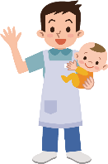

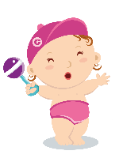
4회기
멈추기! 손들기! 건너기!
마음을 열어요
활동을 시작하기 전에 이중언어코치와 교육참여자들이 인사를 하며
친해지는 시간을 가져요
이름을 부르며 반갑게 인사해요
아이와 함께 “건너가는 길” 노래를 불러요

Slide 5

4회기
멈추기! 손들기! 건너기!
놀이활동
도입
각국의 교통안전 규칙은 어떠한지 이야기를 나눠요
10분
한국의 교통안전 규칙과 같은 점, 다른 점을 이야기해요

Slide 6
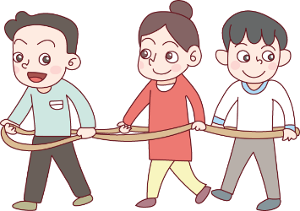
4회기
멈추기! 손들기! 건너기!
놀이활동
전개
한국의 교통안전 규칙에 관해 알아봐요
30분
한국의 전통놀이를 적용해서 교통안전 규칙을 체험해요
· 기차놀이
· 까막잡이
· 썰매 타기
한국과 비슷한 전통놀이에 관해 이야기를 나눠요
각국의 전통놀이를 직접 해보는 시간을 가져요
※
연계놀이 : 기차놀이, 까막잡이, 썰매 타기

Slide 7
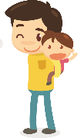
4회기
멈추기! 손들기! 건너기!
놀이활동
휴식
쉬는 시간에는 아이와 함께 휴식을 취하며, 이해되지 않는 내용이나 궁금한 점을
질문하세요
10분
마무리
오늘 활동에 관해 이야기하며 마무리해요
10분

Slide 8
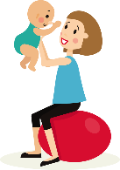


4회기
멈추기! 손들기! 건너기!
마음을 나눠요
활동을 마친 후 소감을 나누며 정리해요
가정에서도 아이와 함께 전통놀이를 하면서 상호작용할 수 있어요
엄마 나라의 말로 아이와 많은 이야기를 나눠요

Slide 9
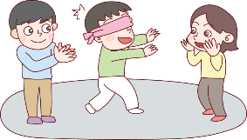
4회기
멈추기! 손들기! 건너기!
놀이 응용하기
놀이활동이
아이에게 어려울 때
썰매 타기를 하면서 보자기에 인형을 태우고 영아가 스스로 ‘빨간불’에는
멈추고 ‘파란불’에는 움직이는 놀이를 해요
놀이활동이
아이에게 쉬울 때
까막잡이 놀이를 하면서 ‘노란불’에는 제자리에서 손뼉치기 규칙을
포함해서 놀이해요

Slide 10
4회기
멈추기! 손들기! 건너기!
가정에서는 이렇게 놀아주세요
엄마 나라의 말로 해봐요
신호등 / 빨간색 / 초록색 / 노란색 / 흰색 / 횡단보도 / 기차 / 썰매
확장놀이
썰매 타기는 썰매 대신에 다양한 도구를 대체해서 놀이할 수 있어요
이불, 영아가 들어갈 수 있는 큰 종이 박스 등을 활용해보세요
아빠 함께해요
아빠와 함께하는 이불 썰매 타기는 매우 빠르고 신날 거예요
엄마는 신호등을 준비하고 아빠는 이불 썰매로 신호등 놀이를 해요
기차놀이 뿐만 아니라 다양한 이동수단을 활용해서 놀이해보세요
교통기관에 대한 관심도 높아질 거예요

